Slide 1


Marcas solicitadas por la Webpi (SAPI)
Octubre 2024
NB

Slide 2

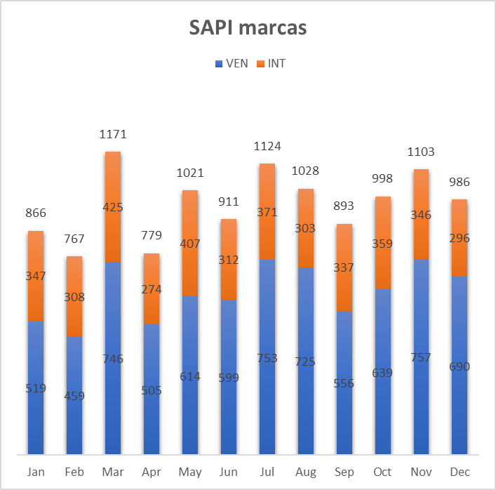
2022
2023
Total: 12144
Total: 11647

Slide 3
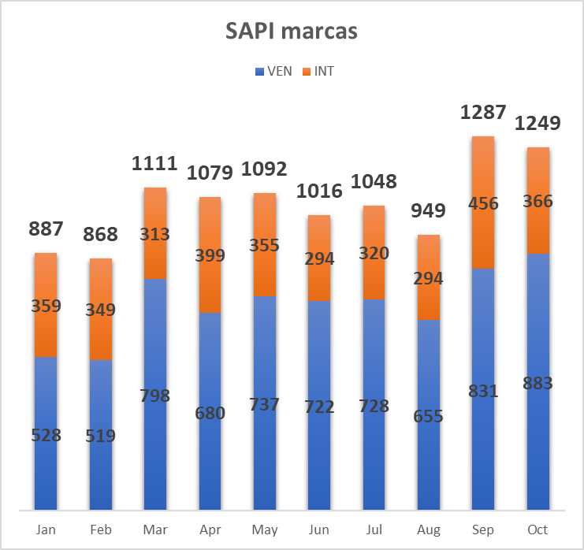
2023
2024
Total: 11647
Total: 10586
9558

Slide 4
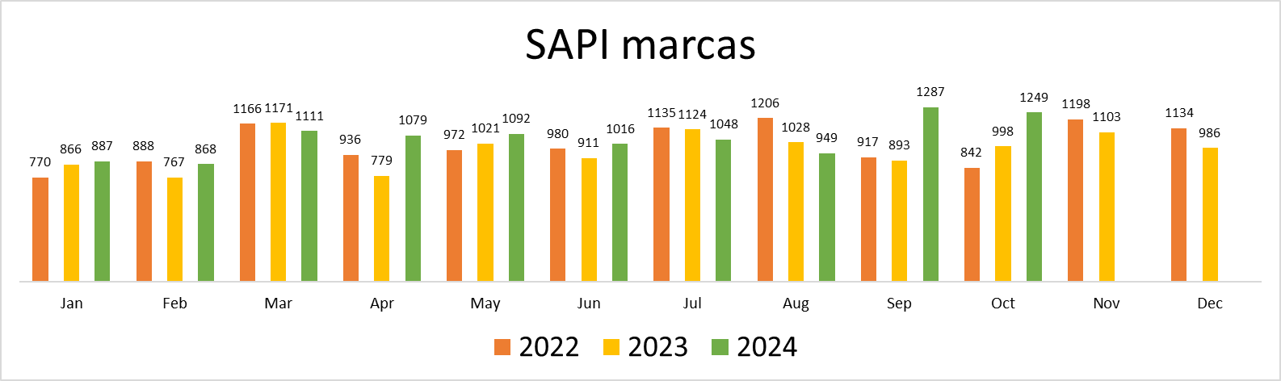

Slide 5

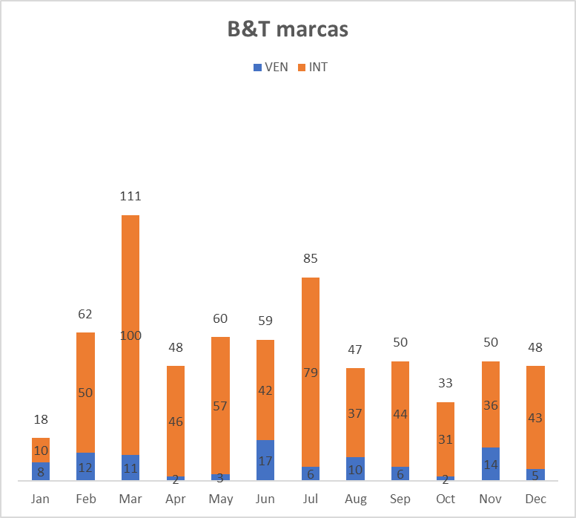
2022
2023
Total: 832
Total: 671

Slide 6
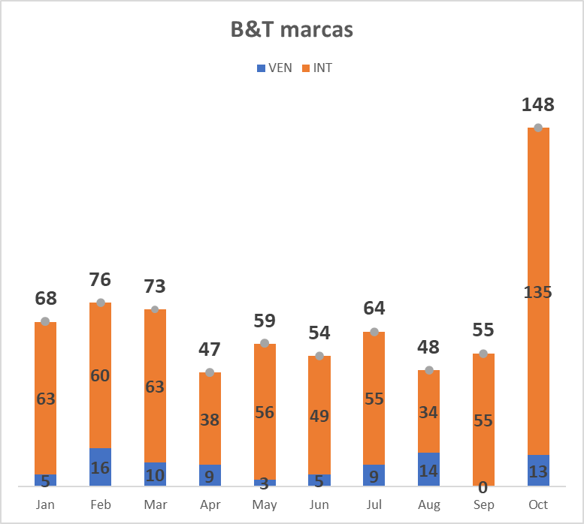
2023
2024
Total: 671
Total: 692
573

Slide 7
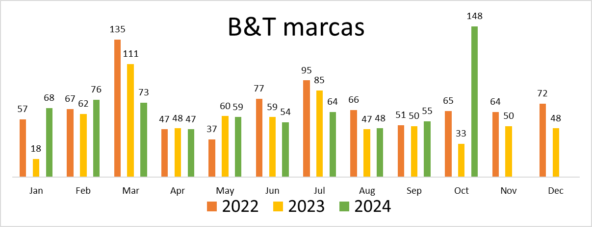

Slide 8
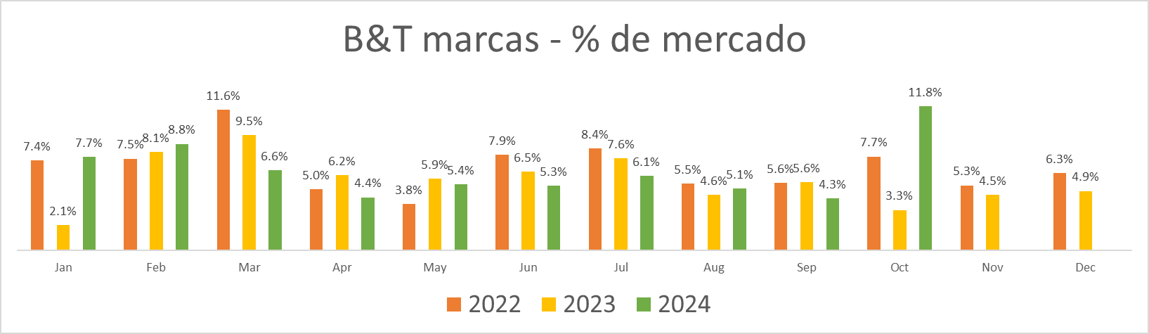

Slide 9
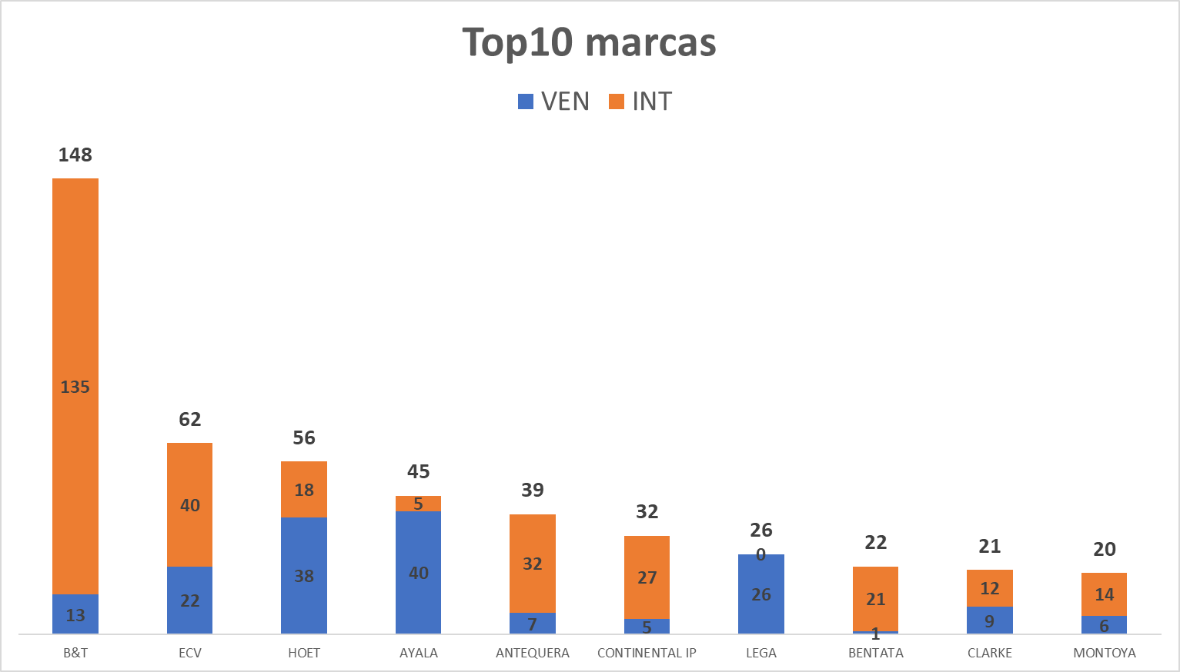
Octubre 2024

Slide 10
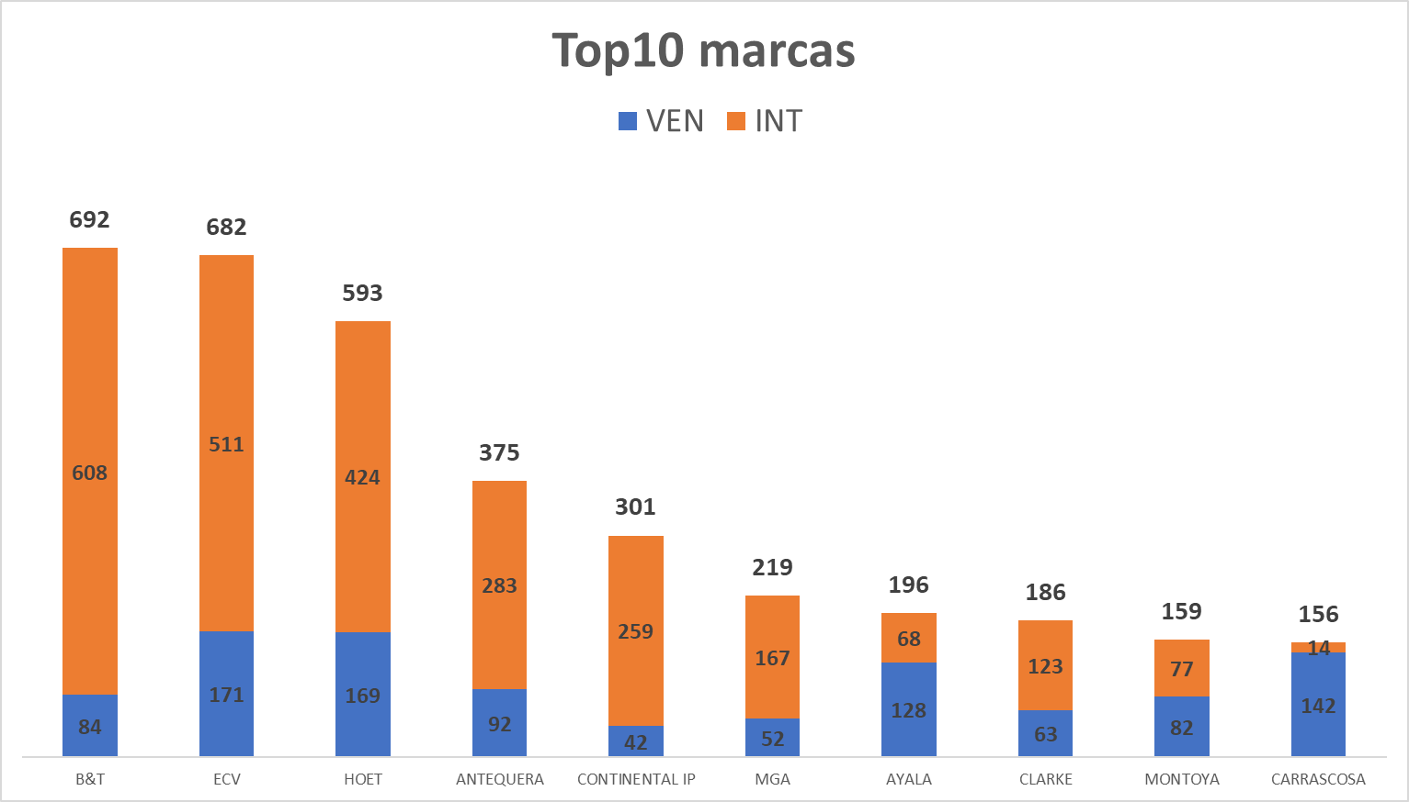
Enero-Octubre 2024

Slide 11
Octubre 2024

Slide 12
Patentes solicitadas por la Webpi (SAPI)
Octubre 2024
NB

Slide 13

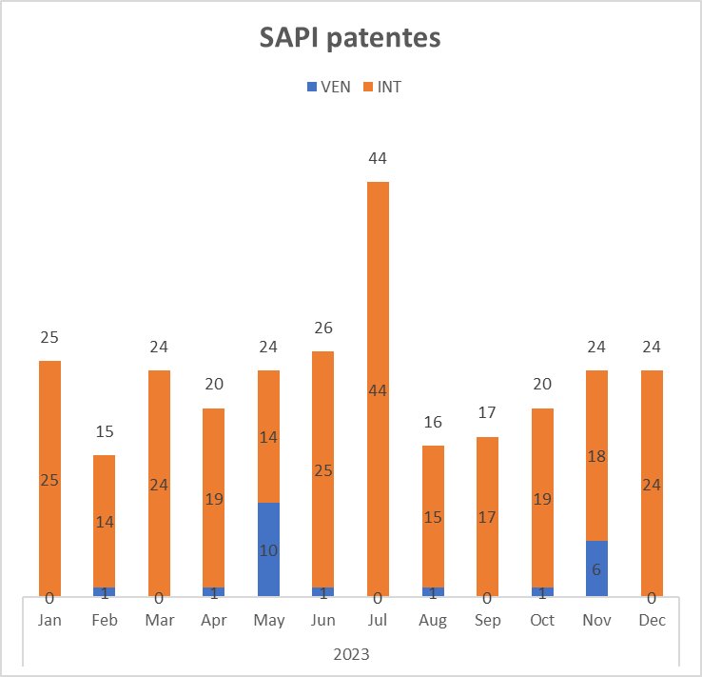
2022
2023
Total: 273
Total: 279

Slide 14
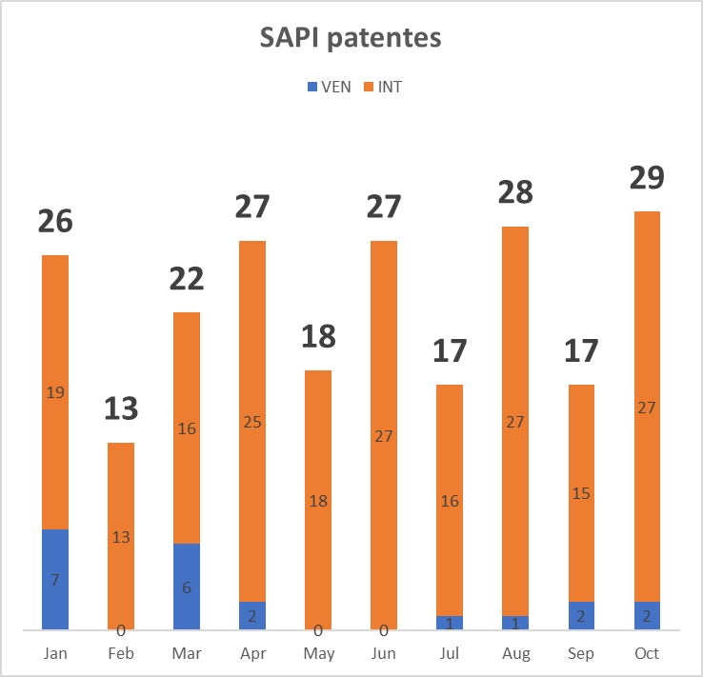
2023
2024
Total: 279
Total: 224
231

Slide 15
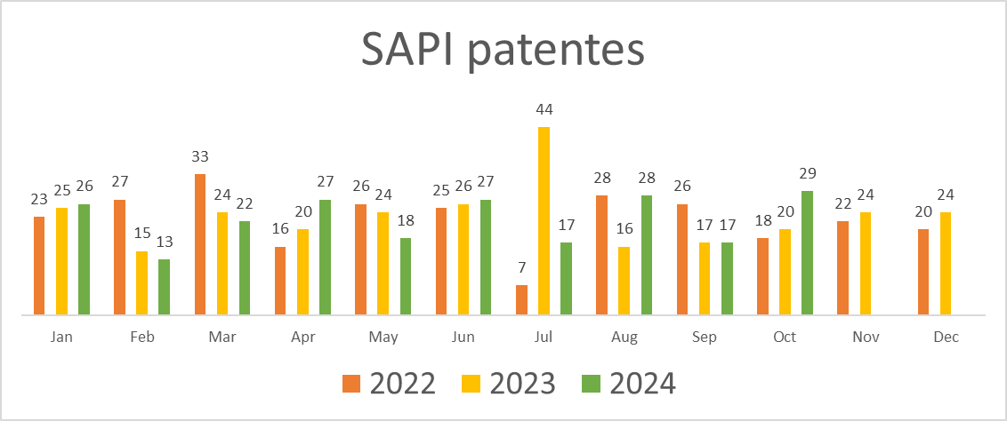

Slide 16

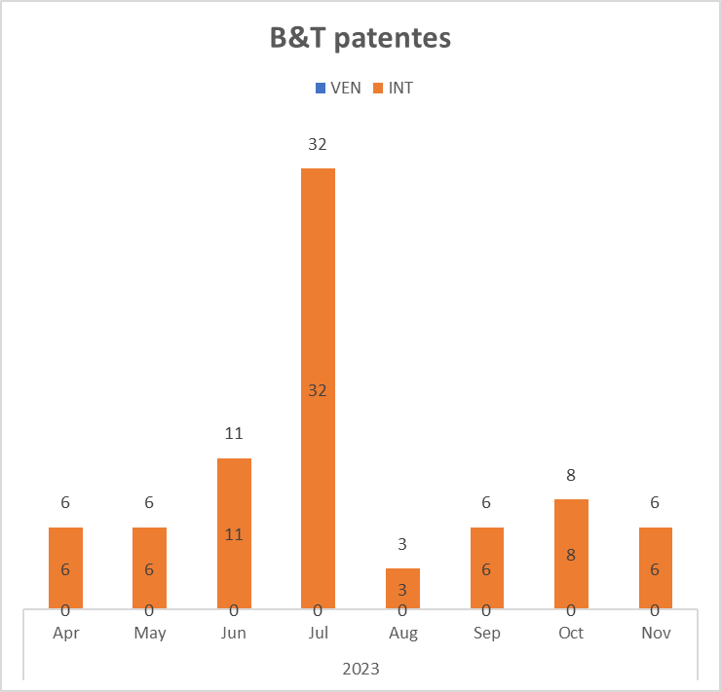
2022
2023
Total: 12
Total: 78

Slide 17
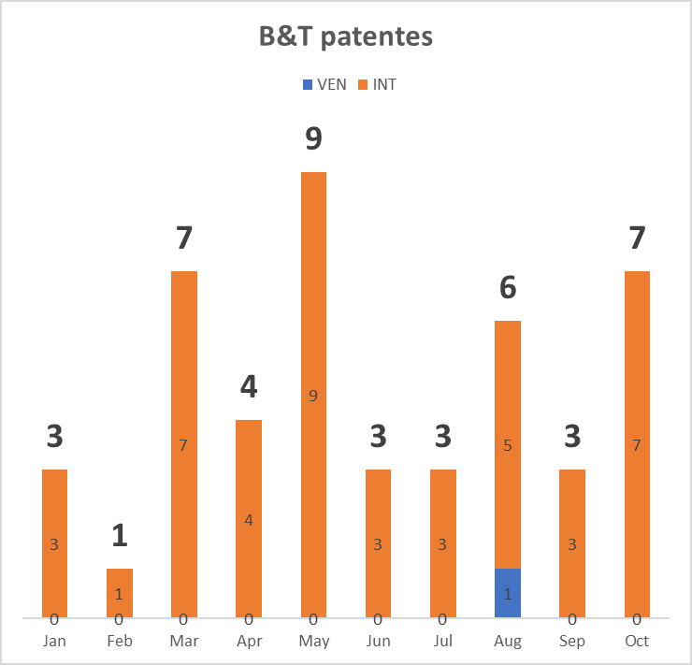
2023
2024
Total: 78
Total: 46
72

Slide 18
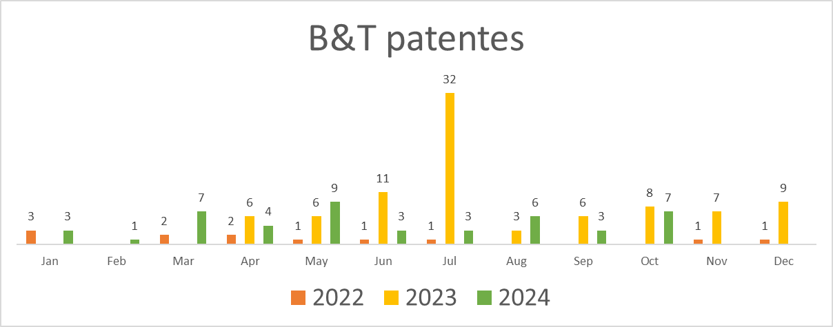

Slide 19
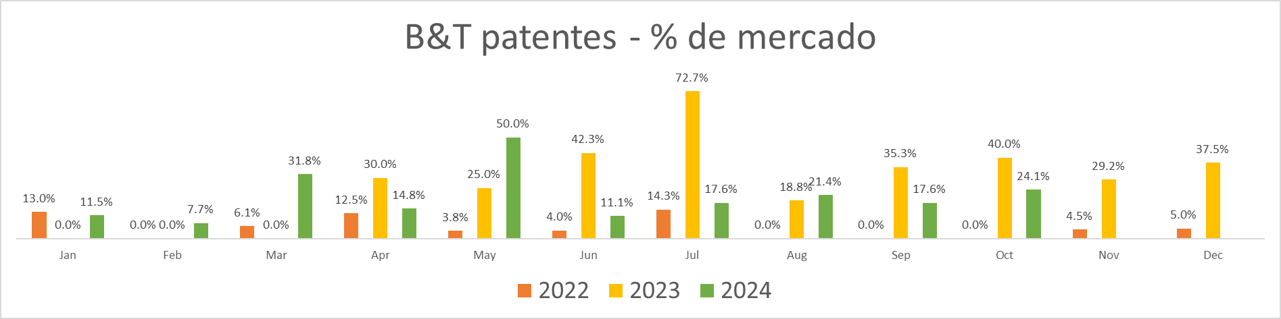

Slide 20
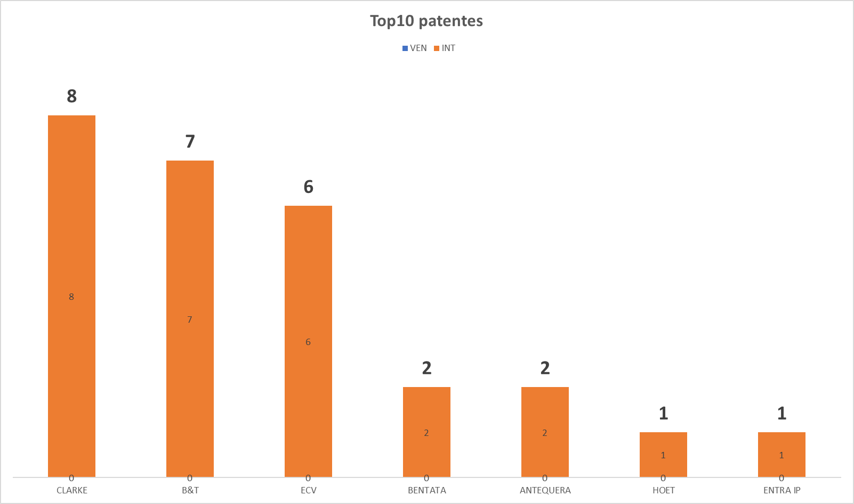
Octubre 2024

Slide 21
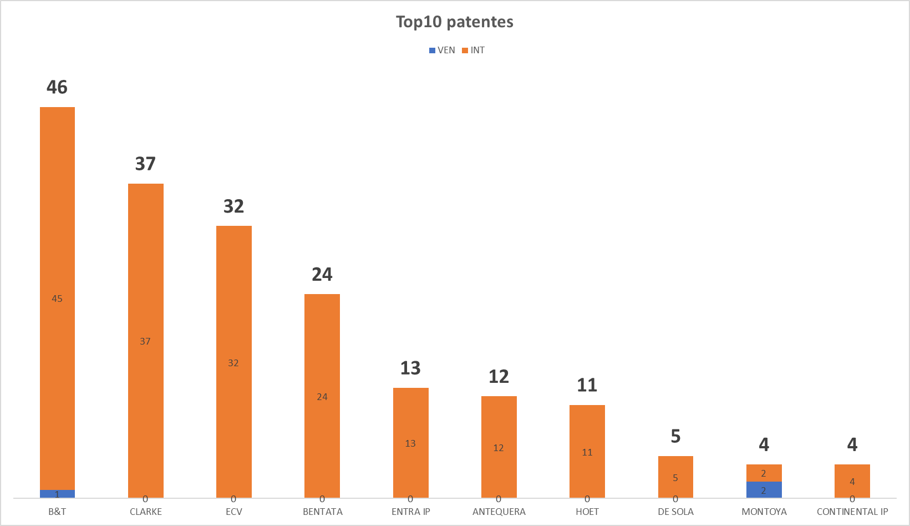
Enero-Octubre 2024

